Slide 1

App navigation

Slide 2
App Navigation
Multiple activities y propósitos
App Bar, Navigation Drawer, y menus
Fragmentos
Navigation en una App
Más comportamiento custom de navegación
Navigation UI
Resumen

Slide 3
Múltiples actividades y propósitos

Slide 4
Múltiples pantallas en una aplicación
Algunas veces la funcionalidad de una app puede ser separadas en múltiples pantallas.
Ejemplos:
Ver detalles de un solo ítem (por ejemplo, producto en una shopping app)
Crear un nuevo ítem (por ejemplo, nuevo email)
Mostrar las configuraciones de una app
Servicios de accesos en otras apps (por ejemplo, galería de fotos o buscador de documentos)
Notes:
Hasta ahora, hemos analizado las aplicaciones de Android que tienen una sola pantalla que se implementa como una sola Actividad. A medida que agrega más funciones a su aplicación, puede tener sentido separar las funciones en diferentes pantallas dentro de su aplicación. Una forma de tener diferentes pantallas en su aplicación es implementarlas como actividades individuales, cada una de las cuales tiene un propósito específico (como se muestra en los ejemplos mencionados anteriormente). Esto puede hacer que su código sea más fácil de mantener y reutilizar.
Resource:
Introduction to Activities

Slide 5
Intención / Propósito ( Intent )
Requerir una acción desde otro componente de la aplicación, como ser otra Activity
Un Intent usualmente tiene dos piezas primarias de información:
Acción para ser ejecutada (por ejemplo, ACTION_VIEW, ACTION_EDIT, ACTION_MAIN)
Data para operar (por ejemplo, un registro de una persona en la db de contactos)
Comúnmente usado para especificar una solicitud para transicionar a otra actividad (Activity)
Notes:
Android usa una construcción llamada Intent para solicitar una acción de otro componente. Por ejemplo, un Intent puede especificar una solicitud de transición a otra Actividad.
Aunque nuestra discusión sobre Intents se centrará en navegar entre Actividades, pueden hacer mucho más. Por ejemplo, una intención podría contener datos para que los utilice la actividad de destino, como detalles sobre un elemento que se mostrará. Los datos también se pueden devolver a la actividad de origen.
Resources:
Intents and Intent Filters
Intent Structure

Slide 6
Intent Explícito
Cumplir con una solicitud usando un componente específico
Navegación interna a una Activity en la app
Navegación a una aplicación específica de terceros o a otra aplicación escrita por ti
Notes:
Hay dos tipos principales de intenciones: intenciones explícitas e implícitas. Las intenciones explícitas son las más estrictas e indican un componente específico que debe manejar la solicitud. Las intenciones explícitas se usan comúnmente al navegar entre componentes dentro de su aplicación, y usted sabe cuál es el nombre de la clase. También puede usarlos para navegar a una aplicación de terceros conocida si está absolutamente seguro de qué tipo de intención pueden manejar.

Slide 7
Intent Explícito - Ejemplos
Navegar entre actividades de tu aplicación:
fun viewNoteDetail() {
val intent = Intent(this, NoteDetailActivity::class.java)
intent.putExtra(NOTE_ID, note.id)
startActivity(intent)
}
Navegar a una aplicación externa específica:
fun openExternalApp() {
val intent = Intent("com.example.workapp.FILE_OPEN")
if (intent.resolveActivity(packageManager) != null) {
startActivity(intent)
}
}
Notes:
Transición: 1 click
Tenemos dos ejemplos explícitos de Intención arriba: uno donde la actividad de destino está contenida dentro de nuestra propia aplicación, y una segunda intención que navega a una aplicación externa. Observe que en el segundo ejemplo, primero verificamos que podemos resolver el Intent; es decir, ¿hay una aplicación en el dispositivo que pueda manejar este Intent? Si es así, entonces podemos llamar con seguridad startActivity () con ese Intent.
Intent Extras nos da un medio para pasar datos a la actividad que manejará nuestra solicitud.
Resource:
Example Explicit Intent

Slide 8
Intent Implícito
Provee una acción genérica que la app puede realizar
Se resuelve mediante la asignación del tipo de datos y la acción a componentes conocidos.
Permite que cualquier aplicación que coincida con los criterios maneje la solicitud
Notes:
Implicit intents on the other hand don’t specify an intended target, and instead provide just enough information for the system to resolve which component should handle the intent. For components that your app doesn’t own, this is the recommended type of intent. If multiple apps can handle the intent, the system launches the default app or lets the user select one.
Unlike explicit intents, implicit intents don't depend on a specific component being available.
Resources:
Intent
Common Intents

Slide 9
Intent Implícito - Ejemplo
fun sendEmail() {
val intent = Intent(Intent.ACTION_SEND)
intent.type = "text/plain"
intent.putExtra(Intent.EXTRA_EMAIL, emailAddresses)
intent.putExtra(Intent.EXTRA_TEXT, "How are you?")
if (intent.resolveActivity(packageManager) != null) {
startActivity(intent)
}
}
Notes:
Here’s an example of creating an implicit intent to send an email on the device. We don’t mind which email app handles the request, as long as it's able to send the email for us.
Resource:
Email Intent

Slide 10
App Bar, Navigation Drawer, and Menus
Notes:
Let’s briefly discuss some of the common UI elements you’ll use to navigate your apps.

Slide 11
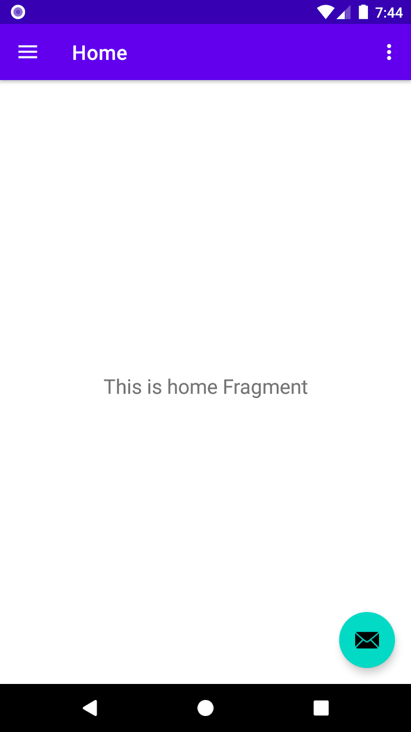
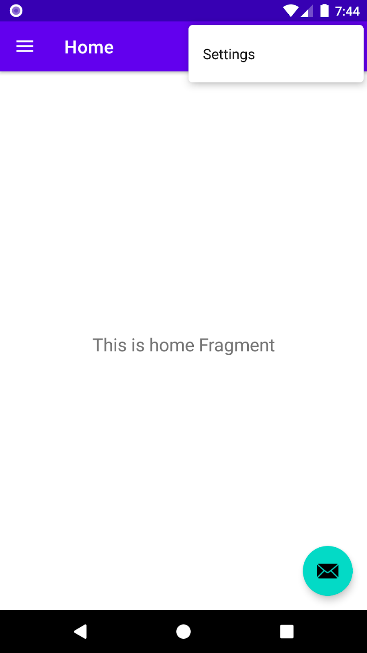
App Bar
Notes:
En la parte superior de la pantalla está la barra de aplicaciones. Muestra el nombre de su actividad o aplicación. Proporciona al usuario acceso a acciones importantes de forma predecible, como el menú adicional (representado por los 3 puntos verticales) que muestra opciones de menú adicionales. También tiene soporte para navegación (drawer de navegación) o cambio de vista (con pestañas o listas desplegables).
Resource:
App bar

Slide 12
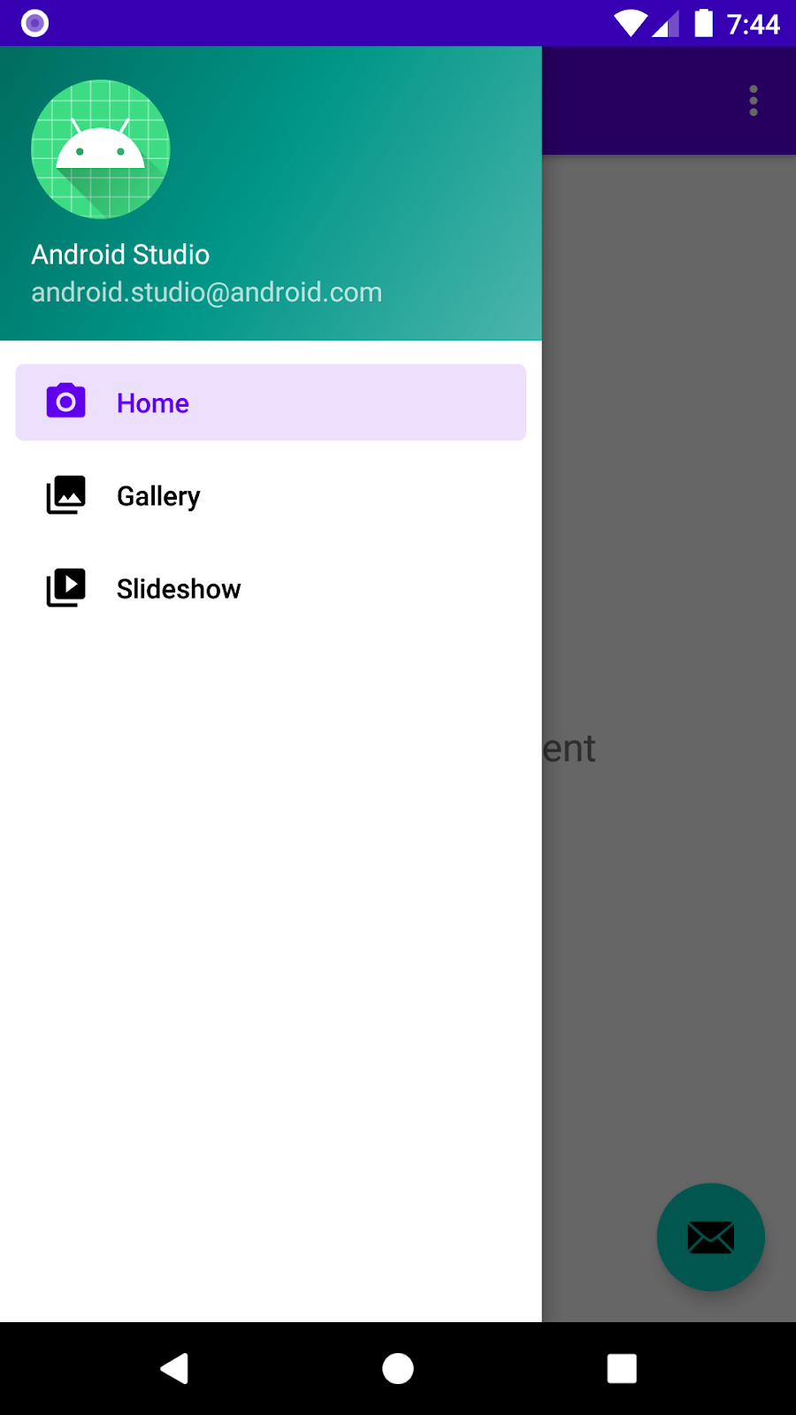
Navigation Drawer
Notes:
El drawer de navegación es un elemento que se ve a menudo en las aplicaciones. Abra el drawer tocando el icono de la hamburguesa (las tres líneas horizontales) o deslizando el dedo desde el lado izquierdo de la pantalla. El drawer de navegación le permite navegar rápidamente a ubicaciones en su aplicación. El menú de opciones y el drawer de navegación utilizan menús entre bastidores.
Resources:
Use action views and action providers
Navigation Drawer Usage

Slide 13
Menú
El menú de ítems se define en un recurso de menú XML (ubicado en la carpeta res/menu)
<menu xmlns:android="http://schemas.android.com/apk/res/android"
xmlns:app="http://schemas.android.com/apk/res-auto">
<item
android:id="@+id/action_settings"
android:orderInCategory="100"
android:title="@string/action_settings"
app:showAsAction="never" />
</menu>
Notes:
Hay diferentes tipos de menús proporcionados por el marco: menús de opciones, menús contextuales y menús emergentes. Los recursos de menú se encuentran en el directorio res / menu y se definen con una etiqueta de menú. En su archivo XML de menú, puede establecer los recursos de cadena que este elemento de menú usa como título, una identificación y varias otras opciones como ordenar o iconos.
Resource:
Menus

Slide 14
Más opciones de Menú
<menu>
<group android:checkableBehavior="single">
<item
android:id="@+id/nav_home"
android:icon="@drawable/ic_menu_camera"
android:title="@string/menu_home" />
<item
android:id="@+id/nav_gallery"
android:icon="@drawable/ic_menu_gallery"
android:title="@string/menu_gallery" />
<item
android:id="@+id/nav_slideshow"
android:icon="@drawable/ic_menu_slideshow"
android:title="@string/menu_slideshow" />
</group>
</menu>
Notes:
Aquí está el XML para un drawer de navegación. Demuestra el uso de iconos y grupos. No usaremos el panel de navegación hasta más adelante en la lección, pero es útil mencionar brevemente ahora su representación subyacente como menú.

Slide 15
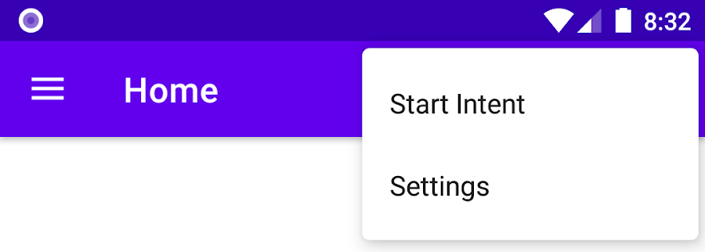
Opciones de Menú - Ejemplos
<menu xmlns:android="http://schemas.android.com/apk/res/android"
xmlns:app="http://schemas.android.com/apk/res-auto">
<item android:id="@+id/action_intent"
android:title="@string/action_intent" />
<item
android:id="@+id/action_settings"
android:orderInCategory="100"
android:title="@string/action_settings"
app:showAsAction="never" />
</menu>
Notes:
Transición: 1 click
Veamos un ejemplo de menú de opciones en una actividad. Agregue un elemento de menú creando una nueva etiqueta de elemento y dándole una ID y un título. Ahora tenemos un nuevo elemento de menú que no hace nada cuando hacemos clic en él.

Slide 16
Opciones de Menu - Inflate
override fun onCreateOptionsMenu(menu: Menu): Boolean {
menuInflater.inflate(R.menu.main, menu)
return true
}
Notes:
Para hacer un inflate en el menú, necesitamos anular onCreateOptionsMenu () dentro de la Actividad. Una vez que agregue este código, las opciones del menú se mostrarán en la barra de la aplicación. Algunas de las plantillas de proyecto predeterminadas vienen con onCreateOptionsMenu () ya implementado.
Resource:
Create Options Menu

Slide 17
Manejar las opciones de Menú seleccionadas
override fun onOptionsItemSelected(item: MenuItem): Boolean {
when (item.itemId) {
R.id.action_intent -> {
val intent = Intent(Intent.ACTION_WEB_SEARCH)
intent.putExtra(SearchManager.QUERY, "pizza")
if (intent.resolveActivity(packageManager) != null) {
startActivity(intent)
}
}
else -> Toast.makeText(this, item.title, Toast.LENGTH_LONG).show()
...
Notes:
Para responder al usuario que selecciona un elemento del menú, anule onOptionsItemSelected () dentro de la Actividad como se muestra en el ejemplo. Ahora nuestro menú lanzará condicionalmente una intención de búsqueda web para pizza, o mostrará un mensaje de brindis según el elemento del menú.
Resource:
Create Options Menu
Add and handle actions

Slide 18
Fragmentos
Notes:
A medida que navegamos a diferentes pantallas en nuestra aplicación, podemos usar diferentes actividades. O podemos usar fragmentos.

Slide 19
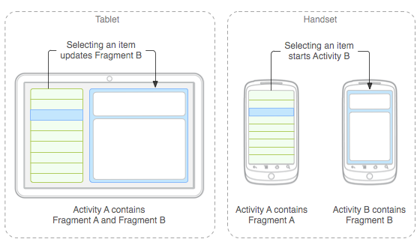
Fragmentos para diseños de Tablet
Notes:
Los fragmentos se introdujeron por primera vez en la plataforma Android en Android 3.0 (la versión Honeycomb), cuando se agregó soporte para tabletas. Una actividad que mostrara una lista de elementos se vería tonta si los elementos de la lista ocuparan todo el ancho de la pantalla en una tableta. De ahí surgió la necesidad de fragmentos. Con la introducción de fragmentos, en un dispositivo de tableta, una actividad podría mostrar un fragmento de lista a la izquierda y un fragmento de detalle a la derecha. En un dispositivo de teléfono, una actividad podría mostrar un fragmento a la vez debido al espacio de pantalla más pequeño disponible.
Resulta que dividir la estructura de su interfaz de usuario en fragmentos es útil en otros contextos además de la construcción para tabletas. Los fragmentos son un concepto fundamental que hay que comprender al crear aplicaciones en Android.

Slide 20
Fragmento
Representa un comportamiento o una porción de la UI en una actividad (“microactivity”)
Debe ser albergada en una actividad
Su ciclo de vida está atado al ciclo de vida de la actividad que lo alberga
Puede ser agregado o removido en tiempo de ejecución
Notes:
Más formalmente, un fragmento representa un comportamiento o una parte de la interfaz de usuario en una actividad. Puede pensar en ello como una "microactividad". Puede mostrar varios fragmentos en una sola actividad (como en el caso de la tableta) o reutilizar un fragmento en varias actividades. Puede pensar en un fragmento como una sección modular de una actividad que tiene su propio ciclo de vida, recibe sus propios eventos de entrada y que puede agregar o eliminar mientras se ejecuta la actividad.
Resources:
Fragments: Past, Present, and Future (Android Dev Summit '19)
Fragments

Slide 21
Notas sobre Fragmentos
Use la versión AndroidX de la clase Fragment. (androidx.fragment.app.Fragment).
No use la versión de plataforma de la clase Fragment (android.app.Fragment), la cual fue deprecada
Notes:
Cuando use la clase Fragment, asegúrese de usar la versión proporcionada en el paquete androidx, en lugar de la clase Fragment proporcionada en la plataforma (que se originó en el nivel de API 11 y quedó obsoleta en el nivel de API 28).
Resource:
Fragment

Slide 22
Navigation dentro de una App
Notes:
A medida que agregue más fragmentos a su aplicación, querrá considerar cómo navegar entre ellos.

Slide 23
Componente de Navegación
Colección de bibliotecas y herramientas, incluido un editor integrado, para crear rutas de navegación a través de una aplicación.
Asume una actividad por gráfico con muchos destinos de fragmentos
Consiste de 3 grandes partes:
Navigation graph
Navigation Host (NavHost)
Navigation Controller (NavController)
Notes:
El componente de navegación es una colección de bibliotecas, herramientas e integraciones IDE para crear rutas de navegación a través de una aplicación. Funciona mejor con el paradigma de "una actividad, muchos fragmentos" en lugar de tener muchas actividades. Se compone de tres partes que funcionan juntas de manera análoga a cómo podría experimentar ver televisión o escuchar la radio.
El gráfico de navegación representa un conjunto de actividades o fragmentos de destino que su aplicación puede mostrar. En nuestra analogía con la televisión, esta sería una lista de programas disponibles para ver.
El host de navegación es el contenedor que muestra los destinos enumerados en su gráfico de navegación, como una pantalla de TV o monitor.
El controlador de navegación es el medio para navegar entre diferentes destinos. En nuestra analogía de TV, esto sería el equivalente a un control remoto de TV con el que cambiar a diferentes programas o canales.
Los fragmentos se pueden vincular a otros fragmentos, creando un gráfico completo de destinos, mientras que las actividades solo pueden ser un destino terminal para el gráfico, lo que significa que siempre son un punto final en el gráfico. (Cada actividad puede tener su propio gráfico de navegación, pero esto proporciona menos beneficios que tener todos los destinos en un solo gráfico).

Slide 24
Agregar Dependencias
En build.gradle, bajo dependencies:
implementation "androidx.navigation:navigation-fragment-ktx:$nav_version"
implementation "androidx.navigation:navigation-ui-ktx:$nav_version"
Notes:
Para comenzar a trabajar con el componente de navegación, necesitamos agregar algunas dependencias al archivo build.gradle. Para nav_version, consulte la página de notas de la versión de la biblioteca de navegación para ver la versión estable actual.
Resources:
Navigation
Set up your environment

Slide 25
Navigation host (NavHost)
<fragment
android:id="@+id/nav_host"
android:name="androidx.navigation.fragment.NavHostFragment"
android:layout_width="match_parent"
android:layout_height="match_parent"
app:defaultNavHost="true"
app:navGraph="@navigation/nav_graph_name"/>
Notes:
Comencemos con nuestro host de navegación, que es un contenedor vacío donde los destinos se intercambian hacia adentro y hacia afuera a medida que un usuario navega a través de su aplicación. Un host de navegación debe implementar la interfaz NavHost. La implementación predeterminada de NavHost, NavHostFragment, maneja el intercambio de destinos de fragmentos por usted, así que usémoslo.
Utilice la etiqueta XML de fragmento para declarar NavHostFragment dentro del diseño XML de la actividad. Este NavHostFragment debe declararse dentro de la actividad que albergará todos los fragmentos entre los que cambiaremos. Tenga en cuenta un par de atributos importantes que revisaremos más adelante.
android: el atributo name tiene un valor que es el nombre de clase completamente calificado de nuestro fragmento
app: defaultNavHost se establece en true para garantizar que este host de navegación interceptará los toques del botón Atrás del sistema
app: navGraph apunta al gráfico de navegación que enumera todos nuestros destinos de fragmentos
Recurso:
Agregar un NavHost a una actividad
Resource:
Add a NavHost to an activity

Slide 26
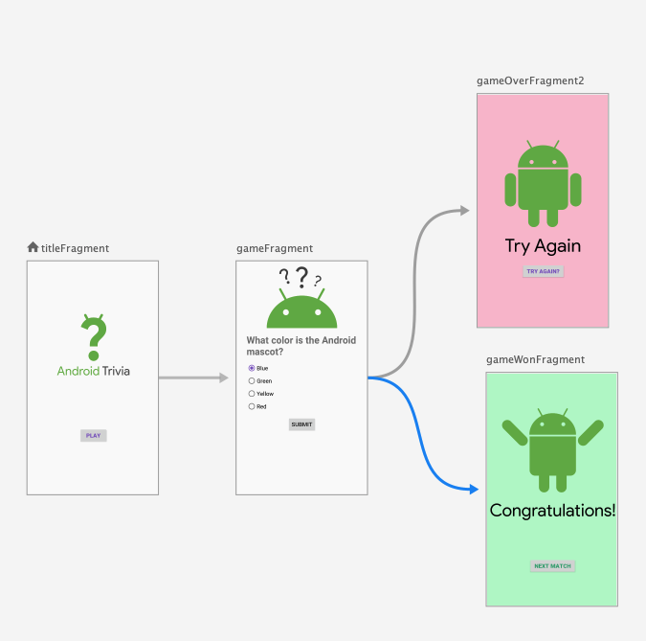
Navigation graph
Nuevo tipo de recurso ubicado en el directorio res/navigation
Archivo XML que contiene todo sobre los destinos de navegación y acciones
Lista todos los destinos (Fragment/Activity) que pueden ser navegados
Enumera las acciones asociadas para atravesarlas
Opcionalmente enumera animaciones para entrada o salida
Notes:
Creará un gráfico de navegación, que es un archivo de recursos que contiene todos sus destinos y las acciones para navegar entre ellos. Representa todas las posibles rutas de navegación dentro de su Actividad. Este ejemplo muestra una representación visual de un gráfico de navegación para una aplicación de muestra con destinos y las acciones que los conectan (representados por flechas).

Slide 27
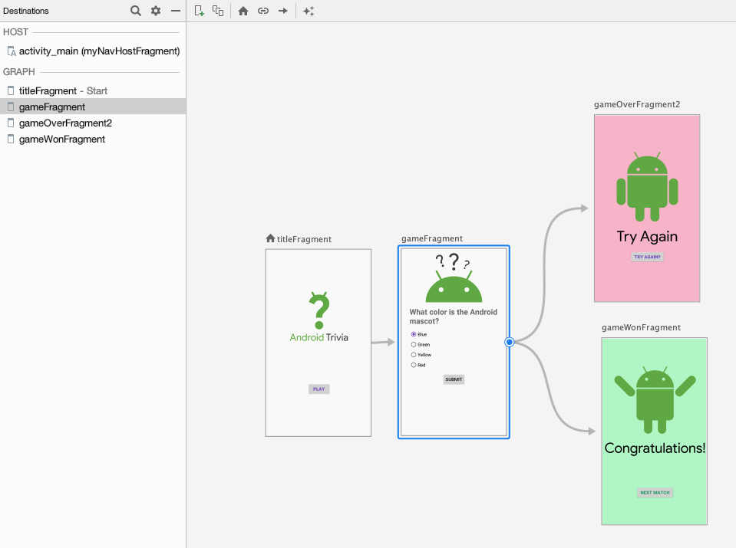
Navigation Editor in Android Studio
Notes:
En Android Studio, la vista Diseño del archivo de recursos del gráfico de navegación le muestra una representación visual de las conexiones entre diferentes destinos para su Actividad. Esto se denomina Editor de navegación en Android Studio. Puede vincular destinos (el botón de flecha) y establecer puntos de entrada (el botón de inicio) desde esta interfaz.

Slide 28
Creando un Fragmento
Extender de la clase Fragment
Override onCreateView()
Inflate el diseño de un Fragmento que tienes definido en el XML
class DetailFragment : Fragment() {
override fun onCreateView(inflater: LayoutInflater, container: ViewGroup?,
savedInstanceState: Bundle?): View? {
return inflater.inflate(R.layout.detail_fragment, container, false)
}
}
Notes:
Transición: 1 click
A continuación, hablemos de los destinos de los fragmentos. Para crear un fragmento, amplíe la clase Fragment. En una actividad, anularíamos el método onCreate (), pero dentro del método onCreate () de un fragmento, no se garantiza que se inicialice ninguna de las jerarquías de vista de la actividad del host. En cambio, la inflación del diseño se realiza en el método onCreateView () del fragmento. Recomendamos solo inflar las vistas en onCreateView ().
Resources:
Fragment
Fragments Guide

Slide 29
Especificar destinos de fragmentos
Los destinos del fragmento pueden ser denotados por el tag action en el navigation graph.
Las acciones pueden ser definidas directamente en el XML o en el Editor de Navegación arrastrando desde la fuente al destino.
IDs de acciones autogenerados toman la forma de Autogenerated action IDs take the form of action_<sourceFragment>_to_<destinationFragment>.
Notes:
Las acciones se pueden definir en XML directamente o mediante el Editor de navegación. Desde la interfaz de usuario del gráfico de navegación del Editor de navegación, especifique las rutas de destino arrastrando desde un fragmento de origen a un fragmento de destino. Esto automáticamente le da a la acción un ID con el formato action_ <sourceFragment> _to_ <destinationFragment>. Posteriormente, puede cambiar el nombre de la ID de acción con un nombre más corto.

Slide 30
Fragmento Destino - Ejemplo
<fragment
android:id="@+id/welcomeFragment"
android:name="com.example.android.navigation.WelcomeFragment"
android:label="fragment_welcome"
tools:layout="@layout/fragment_welcome" >
<action
android:id="@+id/action_welcomeFragment_to_detailFragment"
app:destination="@id/detailFragment" />
</fragment>
Notes:
Este ejemplo muestra cómo puede especificar los destinos de los fragmentos directamente en XML.

Slide 31
Navigation Controller (NavController)
NavController maneja la UI de navegación en un navigation host.
Especificando una ruta de destino sólo con nombres de acción pero no la ejecuta.
Para seguir la ruta, usar NavController.
Notes:
Después de nombrar todas sus rutas, para navegar hasta ellas, debe usar NavController cuando se selecciona el botón o enlace en su interfaz de usuario.
Resource:
Navigate to a destination

Slide 32
NavController - Ejemplo
class MainActivity : AppCompatActivity() {
override fun onCreate(savedInstanceState: Bundle?) {
...
val navController = findNavController(R.id.myNavHostFragment)
}
fun navigateToDetail() {
navController.navigate(R.id.action_welcomeFragment_to_detailFragment)
}
}
Notes:
En su actividad, su NavController estará vinculado al host de navegación. navegar navegará a un fragmento de destino sin argumentos.

Slide 33
Más comportamientos custom de Navegación

Slide 34
Pasando datos entre destinos
Usando Argumentos seguros:
Asegura que los argumentos tengan un tipo válido
Deja proveerles valores por default
Genera una clase <SourceDestination>Directions con métodos para cada acción en un destino
Genera una clase a un conjunto de argumentos para cada acción nombrada
Genera una clase <TargetDestination>Args proveyendo acceso a los argumentos de destino
Notes:
En muchos casos, su fragmento de destino necesitará algunos datos para construirse. El componente de navegación tiene un complemento de Gradle llamado Safe Args que genera objetos simples y clases de constructor para una navegación con seguridad de tipos y acceso a cualquier argumento asociado. Se recomienda encarecidamente Safe Args al navegar y pasar datos entre destinos para garantizar la seguridad de tipos.

Slide 35
Configurando Argumentos Seguros
En el archivo build.gradle:
buildscript {
repositories {
google()
}
dependencies {
classpath "androidx.navigation:navigation-safe-args-gradle-plugin:$nav_version"
}
}
En la app's o archivo de módulo build.gradle:
apply plugin: "androidx.navigation.safeargs.kotlin"
Notes:
Transición: 1 clic
Para comenzar con Safe Args, deberá editar dos de sus archivos de Gradle. Primero, edite el archivo build.grade de nivel superior para agregar una dependencia de classpath para el complemento Safe Args. A continuación, agregue una línea en el archivo build.gradle de su aplicación o módulo para aplicar el complemento.
Resource:
Use Safe Args to pass data with type safety

Slide 36
Enviando datos a un Fragmento
Crea argumentos que el fragmento de destino esperará.
Creata una acción para vincular la fuente con el destino.
Conjunto de argumentos en un método de acción<Source>FragmentDirections.
Navegar de acuerdo a una acción usando el Navigation Controller.
Recuperar los argumentos en el fragmento destino.
Notes:
Después de configurar las dependencias de Gradle y los complementos para Safe Args, estos son los pasos que debe completar para enviar datos entre fragmentos. Como ejemplo concreto, las siguientes diapositivas se refieren a una aplicación que toma dos números en un fragmento y luego los envía al siguiente fragmento para multiplicarlos.

Slide 37
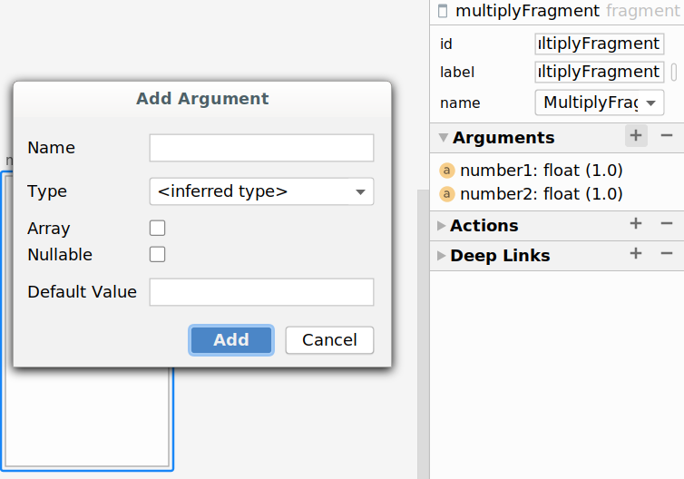
Argumentos de Destino
<fragment
android:id="@+id/multiplyFragment"
android:name="com.example.arithmetic.MultiplyFragment"
android:label="MultiplyFragment" >
<argument
android:name="number1"
app:argType="float"
android:defaultValue="1.0" />
<argument
android:name="number2"
app:argType="float"
android:defaultValue="1.0" />
</fragment>
Notes:
Defina argumentos sobre el fragmento de destino que los recibirá. Android Studio proporciona una forma útil de crear argumentos para un fragmento dentro del Editor de navegación. Crea el código XML en nuestro gráfico de navegación para nosotros. En este ejemplo, hemos establecido dos argumentos (de tipo Float) que MultiplyFragment espera recibir.
Resources:
Define destination arguments

Slide 38
Tipos de argumentos soportados
Type | Type Syntax app:argType=<type> | Supports Default Values | Supports Null Values
Integer | "integer" | Yes | No
Float | "float" | Yes | No
Long | "long" | Yes | No
Boolean | "boolean" | Yes ("true" or "false") | No
String | "string" | Yes | Yes
Array | above type + "[]" (for example, "string[]" "long[]") | Yes (only "@null") | Yes
Enum | Fully qualified name of the enum | Yes | No
Resource reference | "reference" | Yes | No
Notes:
No está limitado a flotantes, como en el código de ejemplo. Puede pasar la mayoría de los tipos como argumentos en un fragmento. Los tipos primitivos como números, valores booleanos y cadenas requieren su nombre en minúsculas como tipo de argumento. También puede pasar una matriz de esos tipos. Las clases de enumeración requieren el nombre completo y los recursos del directorio res / requieren "referencia" como tipo de argumento.
Resource:
Supported argument types

Slide 39
Tipos de argumentos soportados: Custom classes
Type | Type Syntax app:argType=<type> | Supports Default Values | Supports Null Values
Serializable | Fully qualified class name | Yes (only "@null") | Yes
Parcelable | Fully qualified class name | Yes (only "@null") | Yes
Notes:
No hemos hablado mucho en este curso sobre serializable o parcelable, pero los incluiremos para completarlos. La serialización es el proceso de tomar el estado de un objeto y convertirlo en un flujo de datos para su transmisión. Serializable es la interfaz que implementaría para una clase JVM pura. Parcelable también realiza la serialización, pero de una manera más optimizada para Android. Con cualquiera de los dos, el sistema de intenciones que conocimos anteriormente y en el componente de navegación, necesitará usar uno u otro para pasar clases personalizadas como argumentos.
Resources:
Serializable
Parcelable
Supported argument types

Slide 40
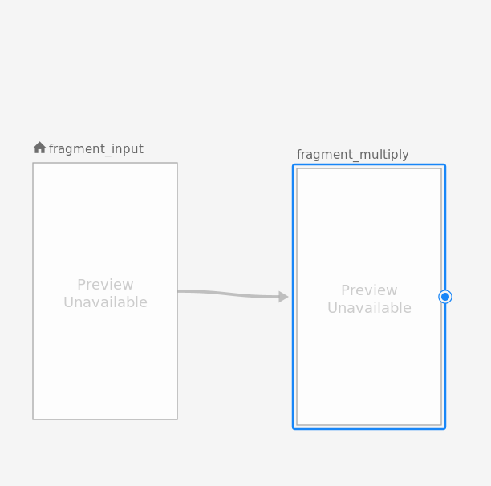
Crear una acción desde una fuente a un destino
En nav_graph.xml:
<fragment
android:id="@+id/fragment_input"
android:name="com.example.arithmetic.InputFragment">
<action
android:id="@+id/action_to_multiplyFragment"
app:destination="@id/multiplyFragment" />
</fragment>
Notes:
Veamos un ejemplo más completo. En nuestro gráfico de navegación, hemos creado una acción desde InputFragment hasta MultiplyFragment.

Slide 41
Navegando con Acciones
En InputFragment.kt:
override fun onViewCreated(view: View, savedInstanceState: Bundle?) {
super.onViewCreated(view, savedInstanceState)
binding.button.setOnClickListener {
val n1 = binding.number1.text.toString().toFloatOrNull() ?: 0.0
val n2 = binding.number2.text.toString().toFloatOrNull() ?: 0.0
val action = InputFragmentDirections.actionToMultiplyFragment(n1, n2)
view.findNavController().navigate(action)
}
}
Notes:
En el onClickListener de nuestro fragmento fuente, llamamos a la función de acción en la clase Directions (llamada InputFragmentDirections), las cuales fueron creadas para nosotros. Debido a que el destino de destino (MultiplyFragment) requiere dos argumentos, la clase de acción para esa transición también tiene dos argumentos. Después de ensamblarlos, podemos llamar a navigate () en NavController.
En este ejemplo, utilizamos el enlace de datos para nuestros fragmentos. También es importante tener en cuenta que, si bien puede poner setOnClickListener dentro de onCreateView, ponerlo dentro de onViewCreated elimina las comprobaciones de seguridad (?.) Que tendría que hacer.

Slide 42
Recuperando argumentos de Fragmentos
class MultiplyFragment : Fragment() {
val args: MultiplyFragmentArgs by navArgs()
lateinit var binding: FragmentMultiplyBinding
override fun onViewCreated(view: View, savedInstanceState: Bundle?) {
super.onViewCreated(view, savedInstanceState)
val number1 = args.number1
val number2 = args.number2
val result = number1 * number2
binding.output.text = "${number1} * ${number2} = ${result}"
}
}
Notes:
Finalmente, podemos recuperar nuestros argumentos. MultiplyFragmentArgs es otra clase generada basada en nuestro gráfico de navegación. navArgs proviene de androidx.navigation.fragment.navArgs. Una vez creada la vista del fragmento, podemos acceder a los argumentos y utilizarlos. En este caso, actualizamos un TextView con el producto de los dos números.

Slide 43
Navigation UI
Notes:
NavigationUI es una clase que trabaja para conectar elementos como el drawer de navegación, la barra de navegación inferior y los menús a su controlador de navegación.

Slide 44
Menús revisados
override fun onOptionsItemSelected(item: MenuItem): Boolean {
val navController = findNavController(R.id.nav_host_fragment)
return item.onNavDestinationSelected(navController) ||
super.onOptionsItemSelected(item)
}
Notes:
Al principio de la lección, aprendimos cómo navegar entre actividades usando intenciones. Ahora que tenemos configurado el Componente de navegación, reemplacemos esa funcionalidad para usar la clase NavigationUI. Si la identificación del elemento del menú es la misma que una identificación de acción o de destino, NavigationUI se dirigirá al lugar adecuado. Esto nos libera de tener que manejar cada elemento del menú por separado.
Resources:
onNavDestinationSelected

Slide 45
DrawerLayout para Navigation Drawer
<androidx.drawerlayout.widget.DrawerLayout
android:id="@+id/drawer_layout" ...>
<fragment
android:name="androidx.navigation.fragment.NavHostFragment"
android:id="@+id/nav_host_fragment" ... />
<com.google.android.material.navigation.NavigationView
android:id="@+id/nav_view"
app:menu="@menu/activity_main_drawer" ... />
</androidx.drawerlayout.widget.DrawerLayout>
Notes:
El uso de un drawer de navegación requiere un poco de configuración, además del XML de menú para el drawer de navegación que vimos anteriormente. En el archivo XML de diseño de su actividad, declare DrawerLayout como la vista raíz. Dentro de DrawerLayout, agregue un diseño para el contenido principal de la interfaz de usuario (que es NavHostFragment en este caso) y otra vista para el contenido del drawer de navegación (que es NavigationView). Observe que el atributo de menú de la aplicación NavigationView: apunta al recurso XML del menú activity_main_drawer, que es donde se definen los elementos del menú para nuestro panel de navegación.
Resources:
Add a navigation drawer
Navigation Views

Slide 46
Terminando de configurar el navigation drawer
Connecte DrawerLayout al navigation graph:
val appBarConfiguration = AppBarConfig(navController.graph, drawer)
Configure NavigationView para usar con NavController:
val navView = findViewById<NavigationView>(R.id.nav_view)
navView.setupWithNavController(navController)
Notes:
Transición: 1 click
Dentro de su código de actividad, conecte DrawerLayout al gráfico de navegación. Luego configure NavigationView con NavController. Esto llamará a MenuItem.onNavDestinationSelected cuando se seleccione un elemento del menú. El elemento seleccionado en NavigationView se actualizará automáticamente cuando cambie el destino.
Resource:
Add a navigation drawer

Slide 47
Entendiendo el back stack
Estado 1
Estado 2
Estado 3
Activity 3
Activity 2
Activity 2
Activity 2
Activity 1
Activity 1
Activity 1
Back stack
Back stack
Back stack
Notes:
Transiciones: 3 clicks
Hablemos de otro concepto que encontrará al lidiar con la navegación de aplicaciones: la pila de actividades. Dentro de su aplicación, Android realiza un seguimiento de las actividades que ha abierto como una colección de actividades en una pila, conocida como pila de actividades.
Cuando su aplicación se inicia por primera vez, la primera actividad se agrega a la pila de actividades. A medida que recorre una aplicación, Android tiene un enfoque de "último en entrar, primero en salir" para realizar un seguimiento de las actividades que ha visitado. Android agrega la actividad más reciente que acaba de comenzar en la parte superior de la pila.
Estado 1: Se inicia una nueva actividad (Actividad 2) y se agrega a la parte superior de la pila. La actividad 2 ahora tiene el foco y el usuario puede interactuar con ella.
Estado 2: cuando comienzas otra (Actividad 3), se agrega a la parte superior de la pila. La actividad 2 se detiene y la actividad 3 ahora tiene el foco.
Estado 3: cuando toca el botón Atrás, Android saca la Actividad 3 de la pila y la finaliza. La actividad 2 ahora está en la parte superior de la pila y se reanuda.
Resource:
Understand Tasks and Back Stack

Slide 48
Fragmentos y el back stack
Estado 1
Estado 2
Estado 3
Activity 2
Fragment 2
Activity 2
Activity 2
Fragment 1
Fragment 1
Fragment 1
Activity 1
Activity 1
Activity 1
Back stack
Back stack
Back stack
Notes:
Transiciones: 3 clics
Convenientemente, al usar fragmentos con el componente de navegación, también hay una pila de fragmentos que se mantiene a medida que atravesamos diferentes fragmentos en nuestra aplicación. En este ejemplo:
Estado 1: Comenzamos con la Actividad 2 mostrando el Fragmento 1. (La Actividad 1 está actualmente detenida y en segundo plano).
Estado 2: Luego, dentro de la Actividad 2, navegamos a otro Fragmento (Fragmento 2), que se agrega a la parte superior de la pila de actividades dentro de su Actividad de host.
Estado 3: cuando tocas el botón Atrás, el Fragmento 2 se saca de la pila trasera y el Fragmento 1 se volverá a convertir en el Fragmento activo.
Tenga en cuenta que aunque los Fragmentos tienen su propio ciclo de vida dentro de la Actividad del host, su ciclo de vida está directamente vinculado al de la Actividad.
Hablaremos sobre los ciclos de vida de Actividad y Fragmento y la pila de actividades con más detalle en la próxima lección.

Slide 49
Resúmen

Slide 50
Resumen
Aprendiste como:
Utilizar intenciones explícitas e implícitas para navegar entre actividades
Estructurar las aplicaciones usando fragmentos en lugar de poner todo el código de la interfaz de usuario en la actividad.
Manejar la navegación con NavGraph, NavHost y NavController
Utilice Safe Args para pasar datos entre destinos de fragmentos
Use NavigationUI para conectar la barra de aplicaciones superior, el cajón de navegación y la navegación inferior
Android mantiene una pila de todos los destinos que ha visitado, y cada nuevo destino se incluye en la pila.

Slide 51
Saber más sobre….
Principles of navigation
Navigation component
Pass data between destinations
NavigationUI

Slide 52

Pathway
Practice what you’ve learned by completing the pathway:
Lesson 6: App navigation

